Slide 1
TIẾNG VIỆT 1

Slide 2
Khởi động
1
1
2
NHÌN HÌNH
ĐOÁN CHỮ
3
4

Slide 3
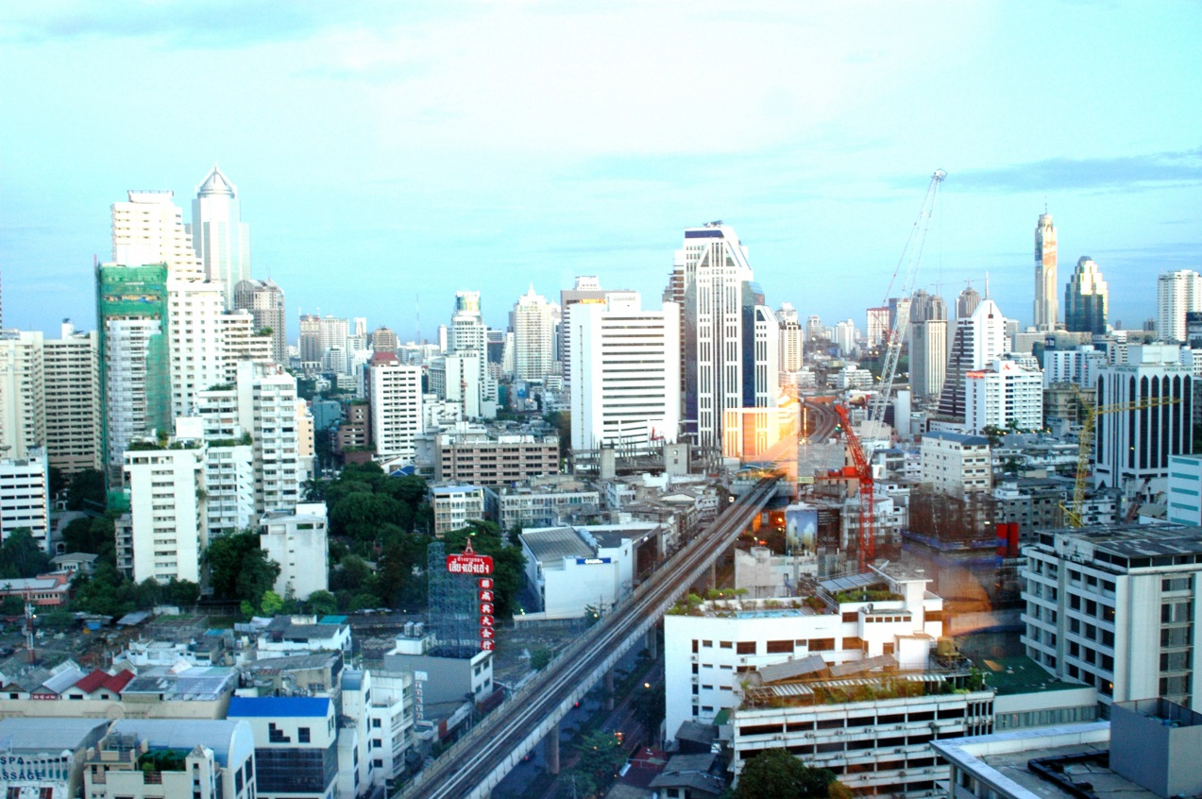
phố cổ

Slide 4
nhà báo

Slide 5
kem đánh răng

Slide 6
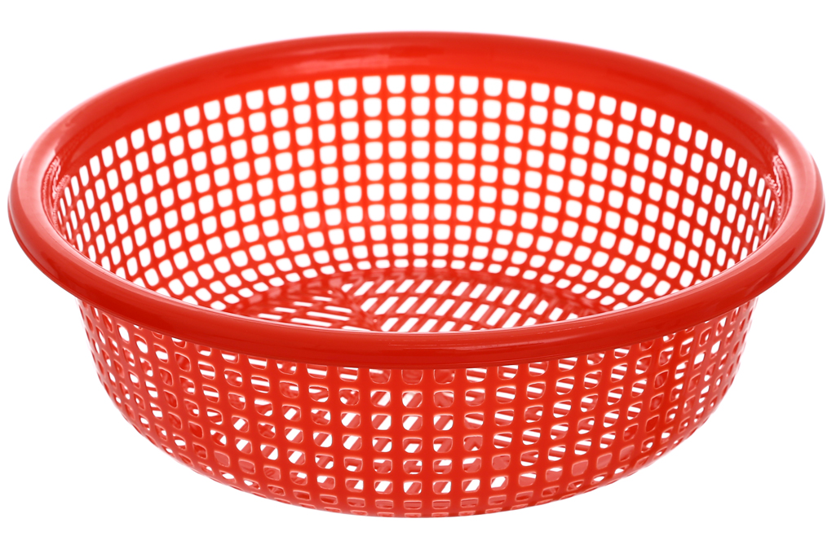
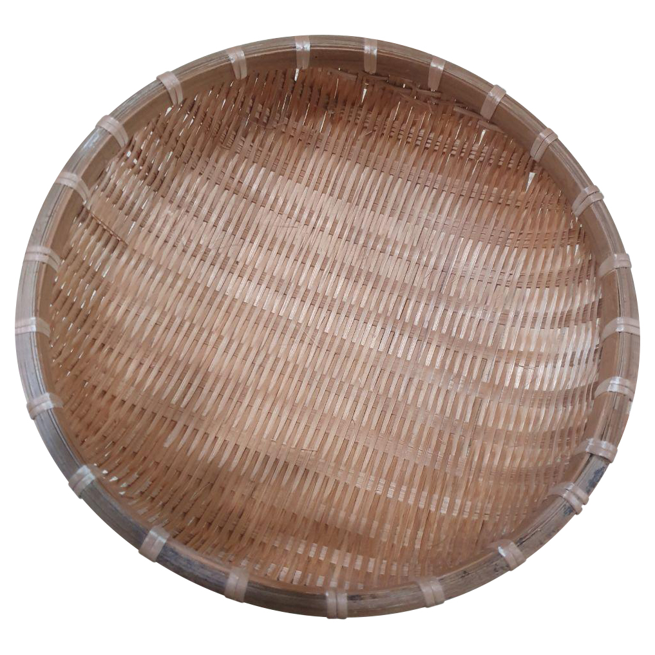
rổ rá

Slide 7
Bài
Ph ph Qu qu
26
Nhận biết
2
Cả nhà từ phố về thăm quê.

Slide 8
Đọc
3
p - ph
qu
ph
ô
qu
ê
phố
quê
ph
ph
ph
qu
qu
qu
phà
phí
phở
quạ
quê
quế

Slide 9
Đọc
3
p - ph
qu
ph
ô
qu
ê
phố
quê
ph
ph
ph
qu
qu
qu
phà
phí
phở
quạ
quê
quế

Slide 10
Thư giãn nào!

Slide 11
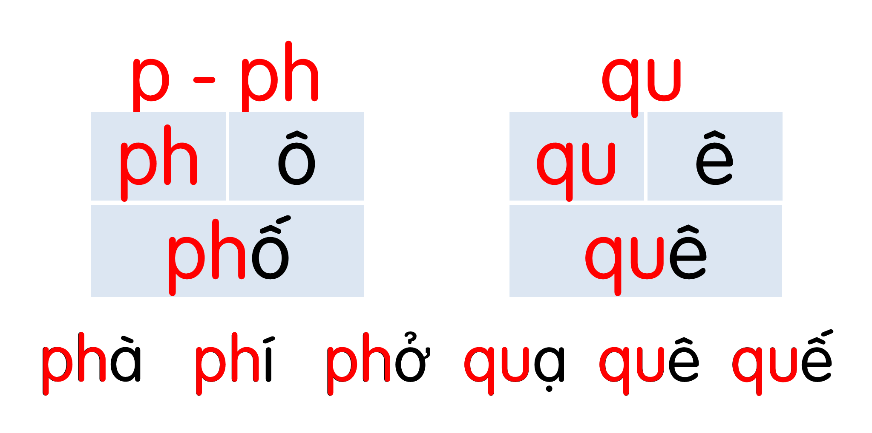
Notes:
Ôn lại

Slide 12
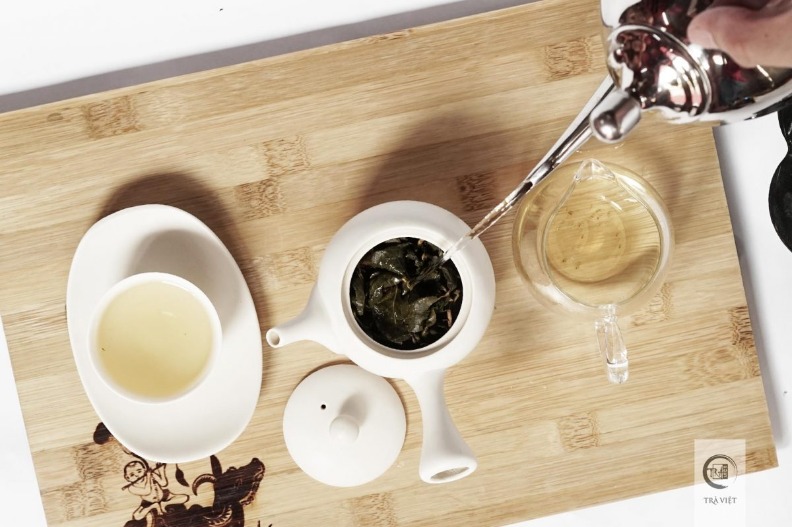
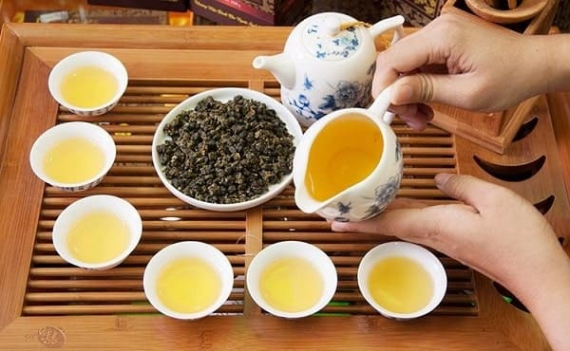
ph
pha trà

Slide 13
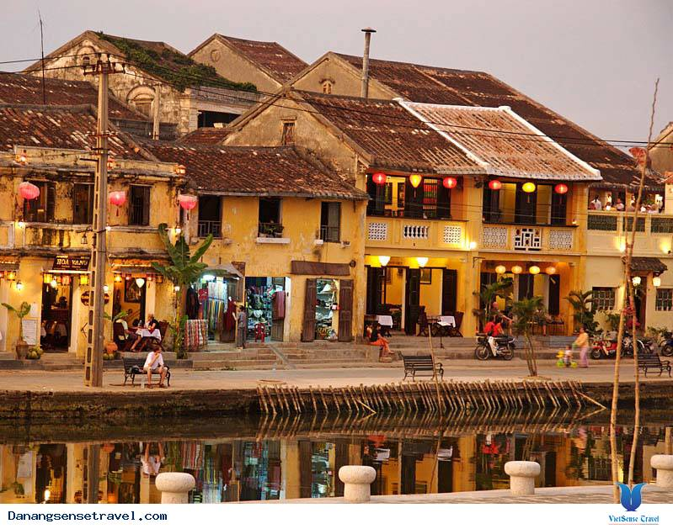
phố cổ
ph

Slide 14
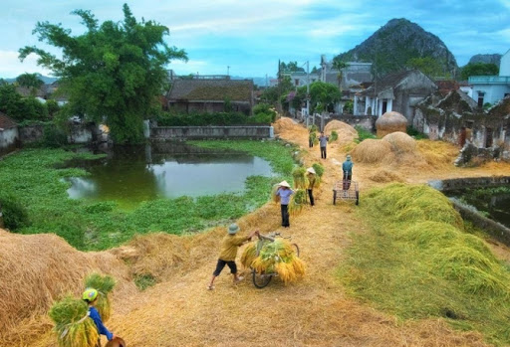
quê nhà
qu

Slide 15
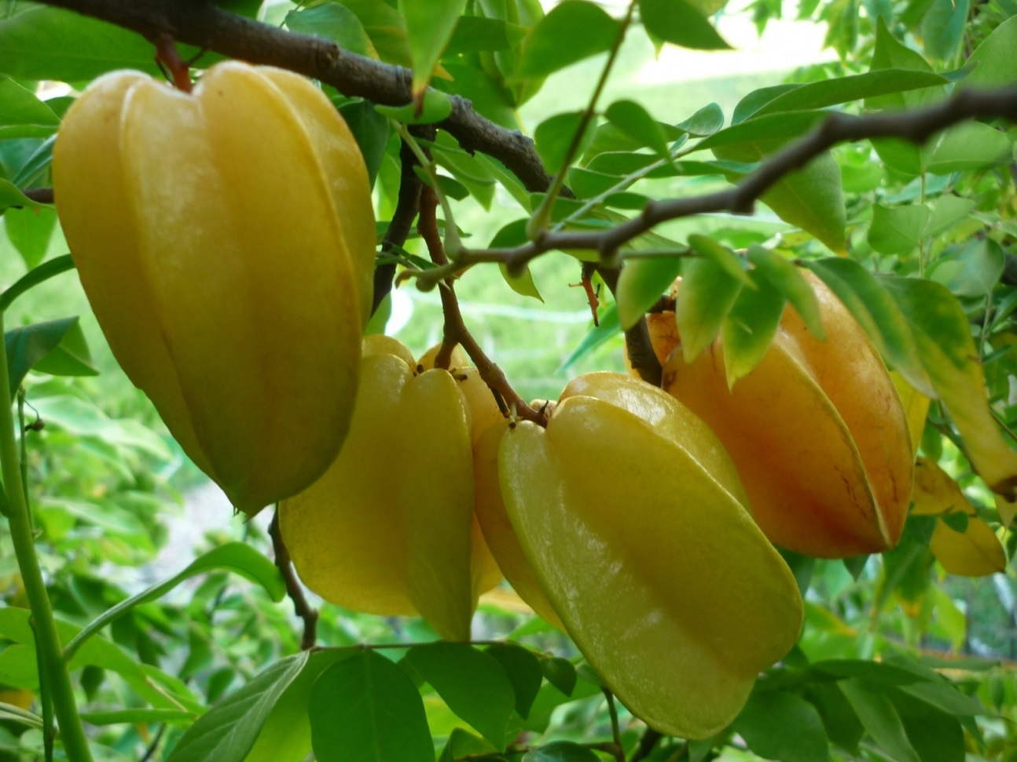
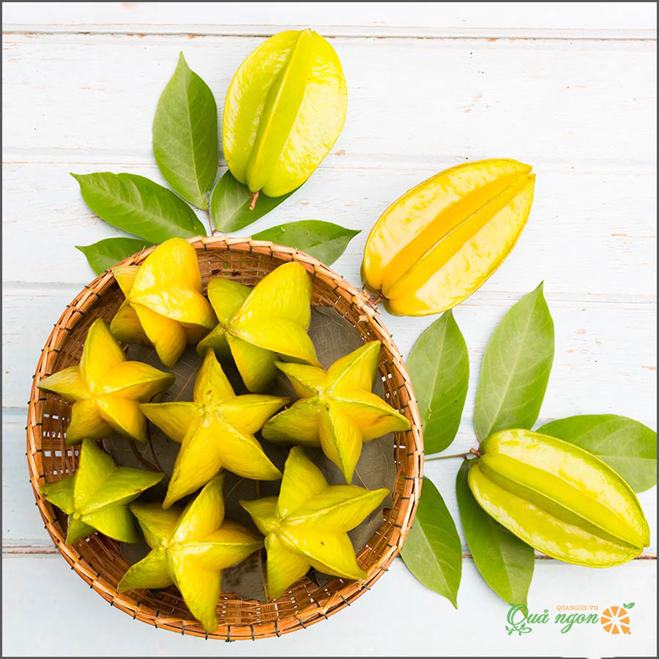
qu
quả khế

Slide 18
Hướng dẫn viết bảng
4
ι
qί

Slide 21
ιa

Slide 22
ǕΜ

Slide 23
Viết vở
5
ι
ι

Slide 24
Viết vở
5
qί
qί

Slide 25
Viết vở
5
ιa Ǉrà

Slide 26
Viết vở
5
ǕΜ ηà

Slide 29
ιa
Ǉrà

Slide 30
ǕΜ
ηà

Slide 32
Đọc
6
qu
qu
Bà ra thủ đô. Bà cho bé quà quê. Bố đưa bà đi Bờ Hồ, đi phố cổ.
ph

Slide 33
quà quê
phố

Slide 34
Bà ra thủ đô. Bà cho bé quà quê. Bố đưa bà đi Bờ Hồ, đi phố cổ.

Slide 35
Nói
7
Cảm ơn

Slide 37
Bà ra thủ đô. Bà cho bé quà quê. Bố đưa bà đi Bờ Hồ, đi phố cổ.

Slide 38
Dặn dò

